Slide 1
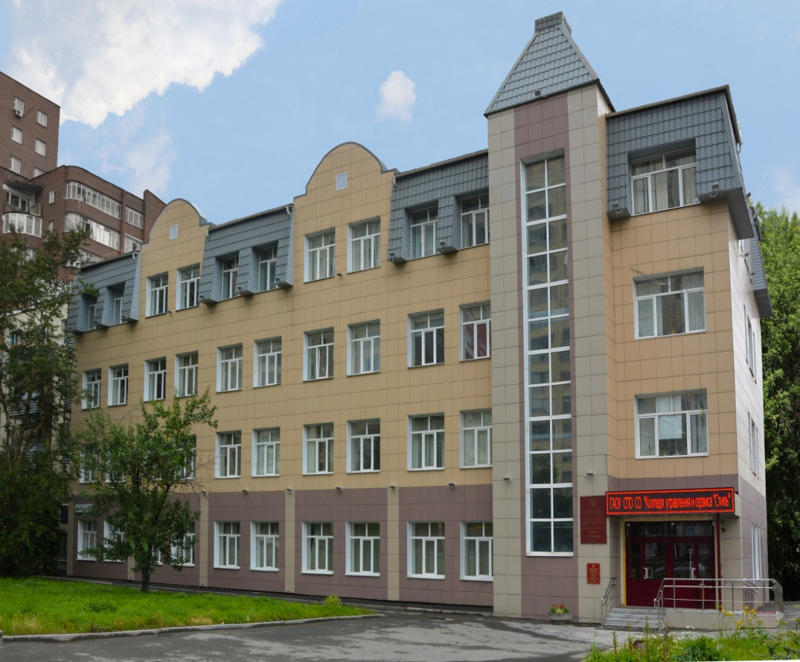
ГОСУДАРСТВЕННОЕ АВТОНОМНОЕ ПРОФЕССИОНАЛЬНОЕ ОБРАЗОВАТЕЛЬНОЕ УЧРЕЖДЕНИЕ СВЕРДЛОВСКОЙ ОБЛАСТИ «КОЛЛЕДЖ УПРАВЛЕНИЯ И СЕРВИСА «СТИЛЬ»
Особенности приема в 2025

Slide 2
ОБЩИЕ СВЕДЕНИЯ
ПРИЁМ ДОКУМЕНТОВ С 16 ИЮНЯ 2025 ГОДА
ПО АДРЕСУ: УЛ. РЕПИНА,19 (1 ЭТАЖ/ ВХОД С ТОРЦА)
ГРАФИК РАБОТЫ:
ПОНЕДЕЛЬНИК – ПЯТНИЦА: 9:00 – 16:00
СУББОТА, ВОСКРЕСЕНЬЕ – ВЫХОДНОЙ
ТЕЛЕФОНЫ ПРИЕМНОЙ КОМИССИ:
(343) 256 48 45
(343) 256 48 47
8912-299-50-68

Slide 3
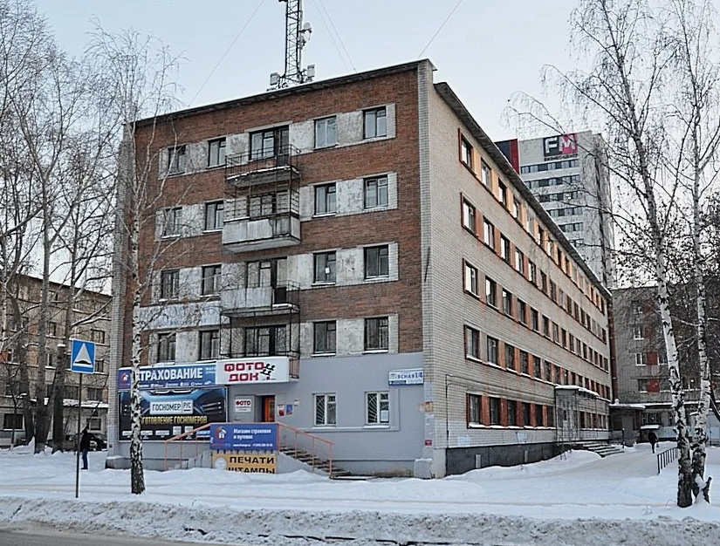
УЧЕБНЫЕ КОРПУСА
Ул. Белинского, 91
Ясная ¼
Агрономическая, 53
КАПИТАЛЬНЫЙ РЕМОНТ
ОБУЧЕНИЕ ПО ПРОФЕССИЯМ И СПЕЦИАЛЬНОСТЯМ ПРОВОДИТСЯ ПО АДРЕСАМ: Ул. АГРОНОМИЧЕСКАЯ, 53; ул. ЯСНАЯ, ¼
ОБЩЕЖИТИЕ: ул. РЕПИНА, 19
Прием осуществляется на очную форму обучения:
на базе основного общего образования (9 классов)
на базе среднего общего образования (11 классов)

Slide 4
КОНТРОЛЬНЫЕ ЦИФРЫ ПРИЕМА НА 2025-2026 УЧЕБНЫЙ ГОД

Slide 5
УСЛОВИЯ ПРИЕМА
ПРИЕМ ДОКУМЕНТОВ НА ПЕРВЫЙ КУРС С 16 ИЮНЯ ДО 15 АВГУСТА
ОСУЩЕСТВЛЯЕТСЯ ДЛЯ ПРОФЕССИЙ/ СПЕЦИАЛЬНОСТЕЙ:
43.01.09 «ПОВАР,КОНДИТЕР»
43.02.16 «ТУРИЗМ И ГОСТЕПРИИМСТВО"
ОРИГИНАЛ ДОКУМЕНТА ОБ ОБРАЗОВАНИИ НЕОБХОДИМО ПРЕДОСТАВИТЬ
ДО 15 АВГУСТА
ТОЛЬКО КОНКУРС АТТЕСТАТОВ
ПРИЕМ ДОКУМЕНТОВ НА ПЕРВЫЙ КУРС С 16 ИЮНЯ ДО 10 АВГУСТА
ОСУЩЕСТВЛЯЕТСЯ ДЛЯ СПЕЦИАЛЬНОСТЕЙ ТРЕБУЮЩИХ НАЛИЧИЯ ТВОРЧЕСКИХ СПОСОБНОСТЕЙ:
54.02.08 "ТЕХНИКА И ИСКУССТВО ФОТОГРАФИИ"
43.02.17 "ТЕХНОЛОГИИ ИНДУСТРИИ КРАСОТЫ"
42.02.01 «РЕКЛАМА»
ОРИГИНАЛ ДОКУМЕНТА ОБ ОБРАЗОВАНИИ НЕОБХОДИМО ПРЕДОСТАВИТЬ ДО 10 АВГУСТА!
1. ВИД ВСТУПИТЕЛЬНЫХ ИСПЫТАНИЙ ВЫПОЛНЕНИЯ ЗАДАНИЯ ПО «РИСУНКУ С ОСНОВАМИ ПЕРСПЕКТИВЫ»
2. КОНКУРС АТТЕСТАТОВ
ПРОХОДНОЙ БАЛЛ ОПРЕДЕЛЯЕТСЯ 15 АВТУВГУТА

Slide 6
СТОИМОСТЬ ОБУЧЕНИЯ НА 2025-2026 УЧЕБНЫЙ ГОД (ВНЕБЮДЖЕТ)
Повар кондитер | 7 900
Техника и искусство фотографии (на базе 11 классов) | 7 900
Техника и искусство фотографии (на базе 9 классов) | 7 900
Сервис и туризм направление подготовки Туроператорские и турагентские услуги (на базе 9 классов) | 7 900
Сервис и туризм направление подготовки Туроператорские и турагентские услуги (на базе 11 классов) | 7 900
Сервис и туризм направление подготовки Предоставление гостиничных услуг (на базе 9 классов) | 7 900
Сервис и туризм направление подготовки Предоставление гостиничных услуг (на базе 11 классов) | 7 900
Сервис и туризм направление подготовки Предоставление услуг питания (на базе 9 классов) | 7 900
Технологии индустрии красоты направление подготовки Парикмахерские услуги | 7 900
Реклама | 7 800

Slide 7
ПРОХОДНОЙ БАЛЛ В 2024 ГОДУ
«Повар, кондитер» - 3,27;
«Техника и искусство фотографии (создание фото продукции)» (на базе 9 классов) – 3,27;
«Техника и искусство фотографии (создание видеопродукции)» (на базе 9 классов) – 3,7;
«Техника и искусство фотографии (создание фото продукции)» (на базе 11 классов) –3,52;
«Туризм и гостеприимство (туроператорские и турагентские услуги)» (на базе 11 классов) – 3,85;
«Туризм и гостеприимство (туроператорские и турагентские услуги)» (на базе 9 классов) – 4;
«Туризм и гостеприимство (предоставление гостиничных услуг)» (на базе 9 классов) – 4,09;
«Туризм и гостеприимство (предоставление гостиничных услуг)» (на базе 11 классов) – 3,4;
«Туризм и гостеприимство (предоставление услуг предприятий питания)» (на базе 9 классов) –3,9;
«Технологии индустрии красоты» (на базе 9 классов) – 3,66;
«Реклама» (на базе 9 классов) – 3,95.
ПРОХОДНОЙ БАЛЛ ОПРЕДЕЛЯЕТСЯ 15 АВГУСТА 2025 ГОДА
(ПО ОКОНЧАНИИ ПРИЕМА ДОКУМЕНТОВ)

Slide 8
Как подать документы?
1. По электронной почте kuisstil@yandex.ru (отправить заполненные сканы документов в соответствии с перечнем).
2. Через личный кабинет абитуриента (пройдите по ссылке, зарегистрируйтесь в личном кабинете абитуриента и подайте заявление, следуя ИНСТРУКЦИИ),
3. Отправить заполненные бланки и оригиналы/копии документов в соответствии с перечнем Почтой России или курьерской доставкой,
4. Подать лично,
5. Через портал гос услуги.
ПРИЕМНАЯ КОМИССИЯ РАБОТАЕТ
с 16 июня 2025 по 15 августа 2025 года
ПО АДРЕСУ: УЛ. Репина,19
РЕЖИМ РАБОТЫ:
ПОНЕДЕЛЬНИК – ПЯТНИЦА:
с 9:00 до 16:00
СУББОТА, ВОСКРЕСЕНЬЕ – ВЫХОДНОЙ
ТЕЛЕФОНЫ: (343) 251-38-47, 8912-299-50-68
e-mail: kuisstil@yandex.ru
НЕСОВЕРШЕННОЛЕТНИЕ ПОДАЮТ ДОКУМЕНТЫ С РОДИТЕЛЯМИ
(ЗАКОННЫМИ ПРЕДСТАВИТЕЛЯМИ)

Slide 9
Перечень документов для подачи заявления
Документы для поступления в колледж
Документ об образовании (оригинал и копия)
Паспорт (копия) - 3 шт.
СНИЛС (копия) – 2 шт.
Медицинская справка о прохождении медицинского осмотра по соответствующей поступлению образовательной программе (оригинал или копия)
Прививочный сертификат (копия)
Страховой медицинский полис (копия)
Документы для проживающих в общежитии
Паспорт (копия) - 1 шт.
Фотографии 3х4 - 2 шт.
Медицинская справка о прохождении медицинского осмотра по соответствующей поступлению образовательной программе (копия) Ф – 08
Фотографии 3х4 - 6 шт.
Военный билет или приписное свидетельство (копия) (для юношей)

Slide 10
Медицинские документы
Для всех абитуриентов обязательно:
Медицинская справка № 086
Флюорография легких (проходится ежегодно).
Психиатр, нарколог по месту жительства или в г. Екатеринбурге:
Абитуриентам до до 18 лет: г. Екатеринбург, ул. Индустрии 100А,
Абитуриентам старше 18 лет: г. Екатеринбург, ул. Халтурина 44А)
Прививочный сертификат (оригинал и копию)
Медицинский кабинет расположен по адресу:
Ул. Репина д. 19 каб. 101 (1 этаж)
☎ 229-60-25
Фельдшер: Бычина Раушания Рашитовна

Slide 11
Приемная комиссия проводит конкурс по специальностям, профессиям/специальностям
1. Подача заявления (ОРИГАН АТТЕСТАТА) до 15 августа
2. Обработка обработка заявления в приемной комиссии. Определяется балл аттестата. Абитуриенту присваивается порядковый номер (По номеру СНИЛС)
3. Номер СНИЛС вносится в рейтинг абитуриентов по выбранной профессии/ специальности
4. Участие в конкурсе аттестатов до 15 августа
5. 15 августа в 16-00. Подведение итогов конкурса аттестатов. Определение проходного балла.
6. 16 августа публикуются на сайте колледжа списки рекомендованных к зачислению
Прием документов по профессиям и специальностям
(не требующих творческих способностей)
до 15 августа:
43.01.09 Повар, кондитер,
43.02.16 Сервис и туризм:
Направление подготовки Туроператорские и турагентские услуги;
Направления подготовки Предоставление гостиничных услуг;
Направление подготовки Предоставление услуг питания

Slide 12
Приемная комиссия проводит конкурс по специальностям, профессиям/специальностям
Прием документов по специальностям (требующих творческих способностей)
до 10 августа:
1. Подача заявления (ОРИГИНАЛ АТТЕСТАТА) до 10 августа
2. Обработка обработка заявления в приемной комиссии. Абитуриенту присваивается порядковый номер (По номеру СНИЛС)
3. Номер СНИЛС вносится в рейтинг абитуриентов по выбранной профессии/ специальности
4. С 10 июля по 15 августа проведение творческого испытания Рисунок с основами перспективы (согласно графику). Проходной балл – 40 баллов.
5. 15 августа в 16-00. Подведение итогов конкурса аттестатов. Определение проходного балла.
6. 16 августа публикуются на сайте колледжа списки рекомендованных к зачислению
42.02.01 Реклама,
54.02.08 Техника и искусство фотографии;
43.02.17 Технологии индустрии красоты:
Направление подготовки Парикмахерские услуги.

Slide 13
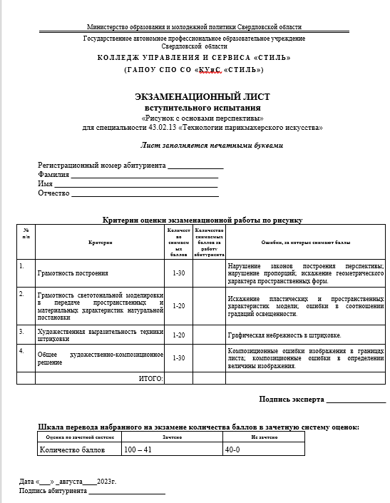
Рисунок с основами перспективы

Slide 14
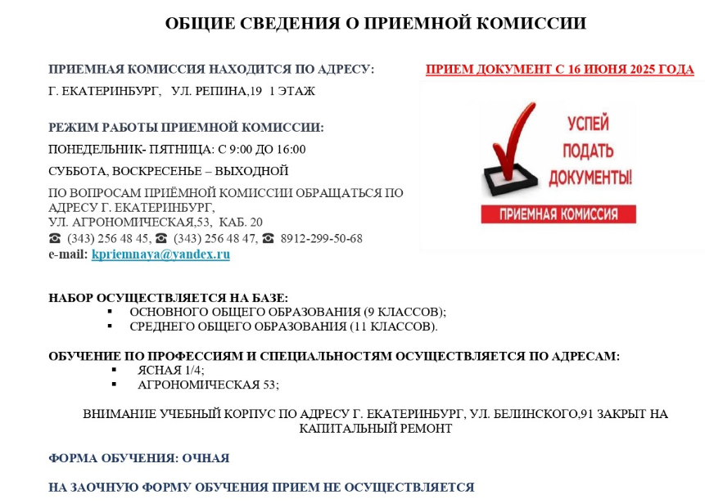
Сайт колледжа

